Slide 1
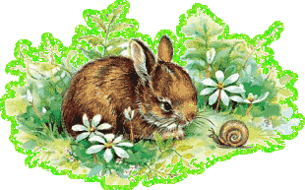
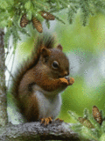
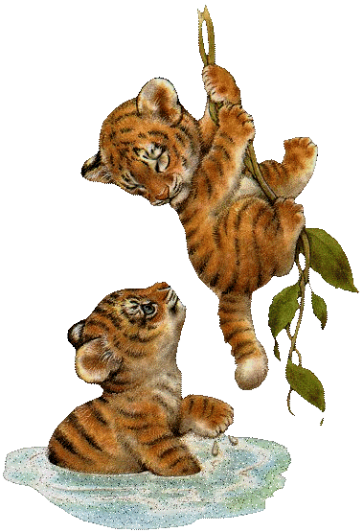
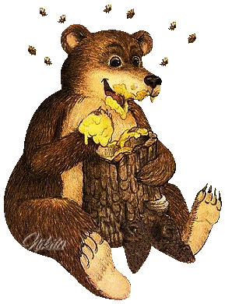
Животный мир лесной зоны России
Презентация по географии для учащихся 7 класса
школа VIII вида С(К)ОУ
Учитель: Ивойлова В.В.

Slide 2
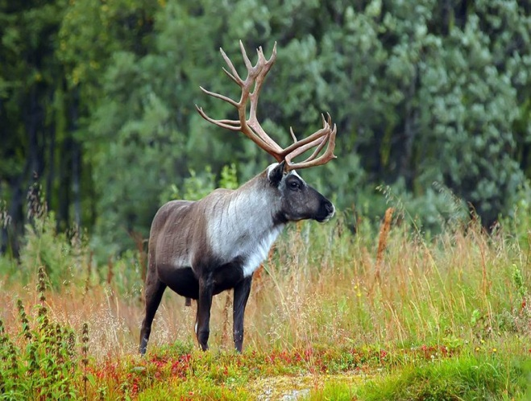
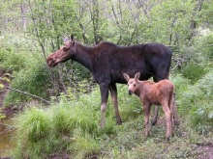
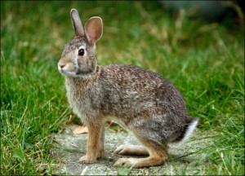
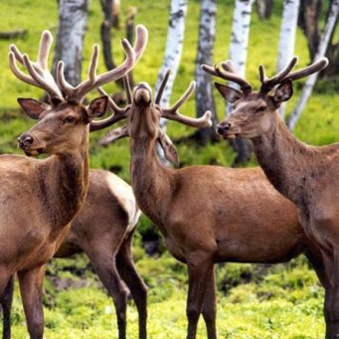
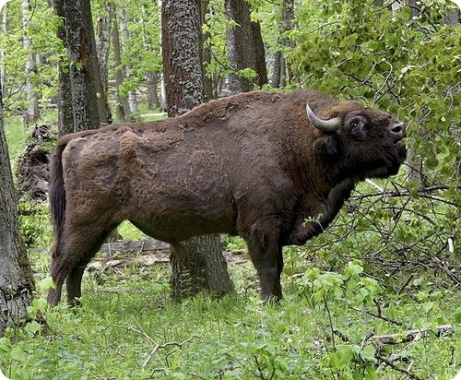
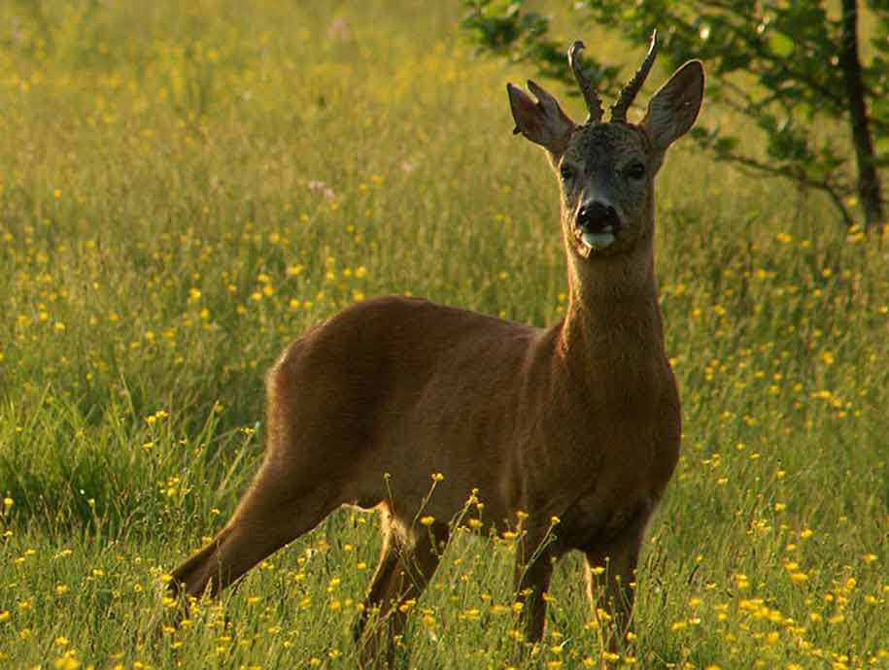
Травоядные животные
В лесной зоне обитает огромное количество животных. Лес предоставляет им корм и убежище. В лесной зоне водятся травоядные животные, которые питаются растительной пищей. Это лоси, косули, олени, маралы, зубры, зайцы.
Олень
Лоси
Заяц
Косуля
Зубр
Маралы

Slide 3
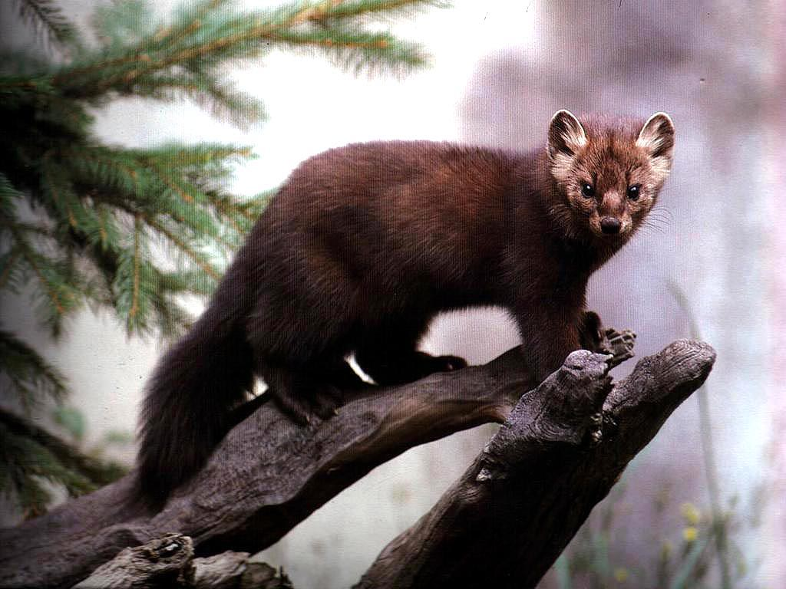
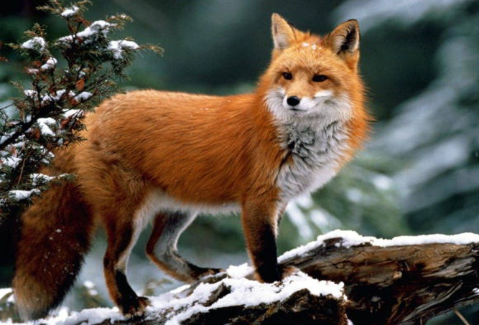
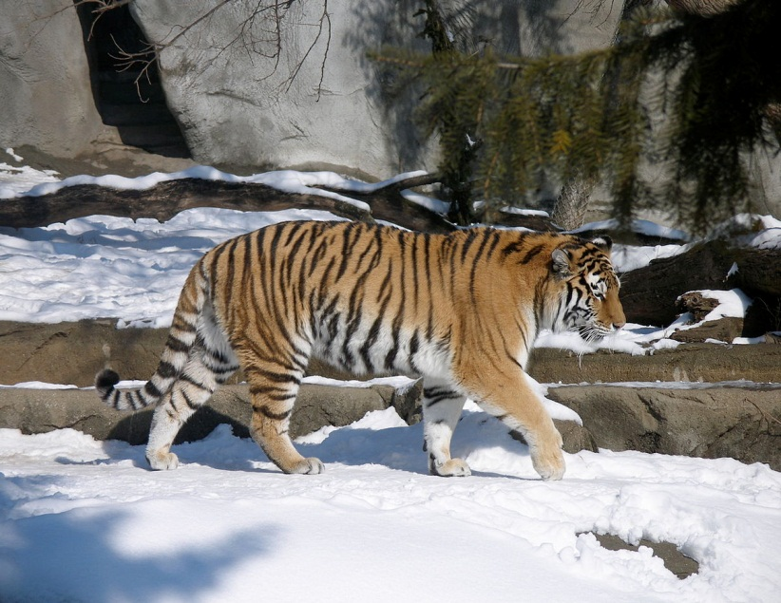
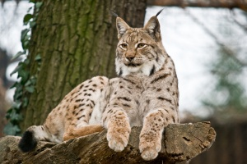
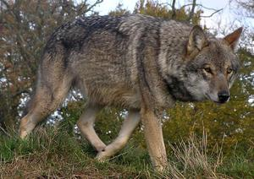
Хищники
Здесь живут хищники – звери, питающиеся животной пищей: травоядными животными и грызунами. Это волк, лисица, тигр, соболь, рысь.
Соболь
Лисица
Тигр
Волк
Рысь

Slide 4
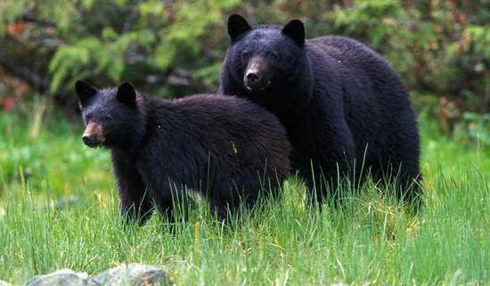
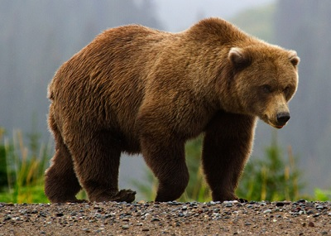
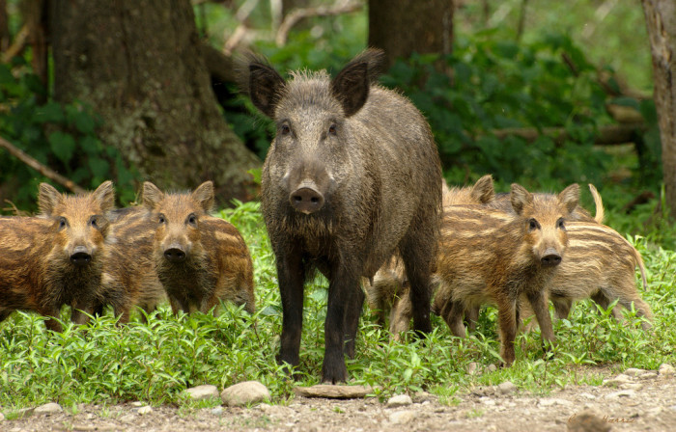
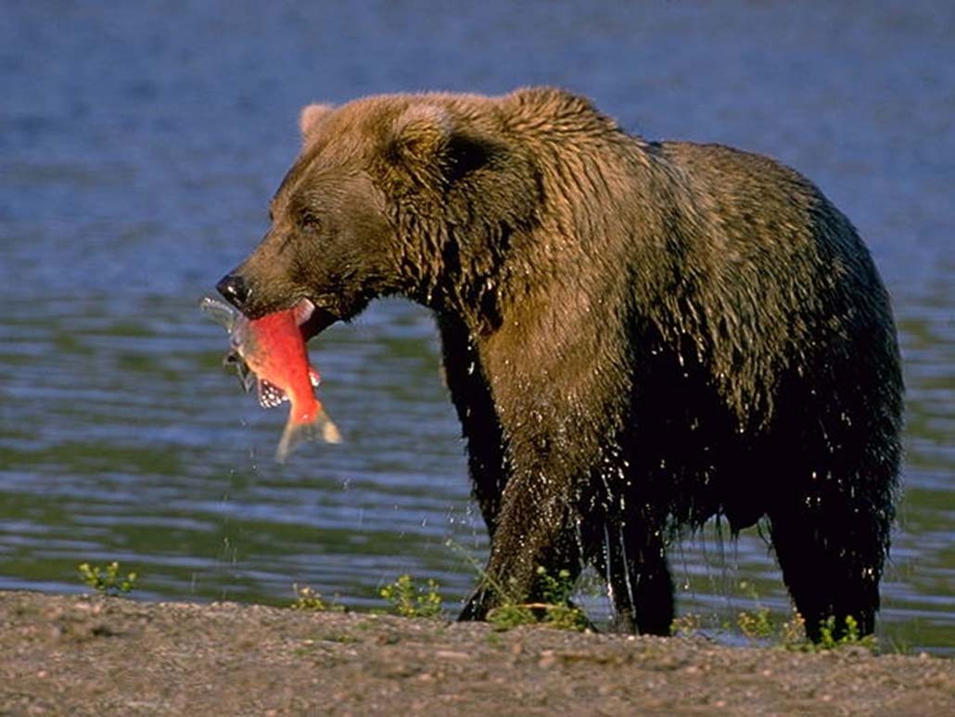
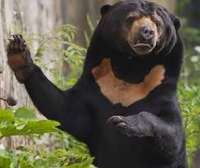
Всеядные животные
В лесной зоне также обитают всеядные животные, которые питаются как растительной, так и животной пищей. К ним относятся чёрный и бурый медведи, кабаны.

Slide 5
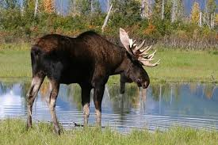
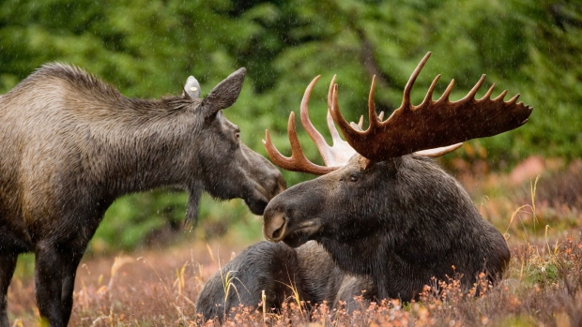
Самым крупным животным зоны лесов является лось. В Сибири его называют сохатым. Уши у лося большие, заострённые. У сохатого хороший слух, он быстро улавливает шорохи леса и, услышав подозрительный шум, уходит в заросли. Он питается листьями и побегами деревьев, а также мхом и лишайниками.
Копыта лося широко раздвигаются и помогают ему хорошо передвигаться не только по топким лесным болотам, но и по глубокому снегу.

Slide 6
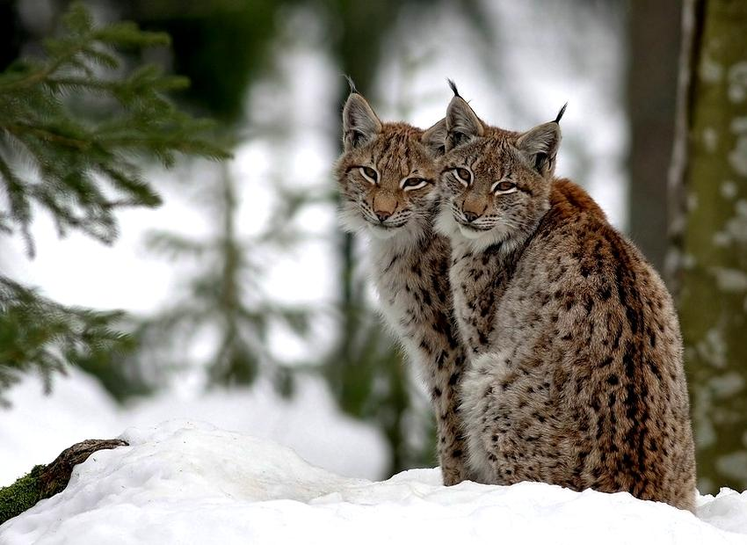
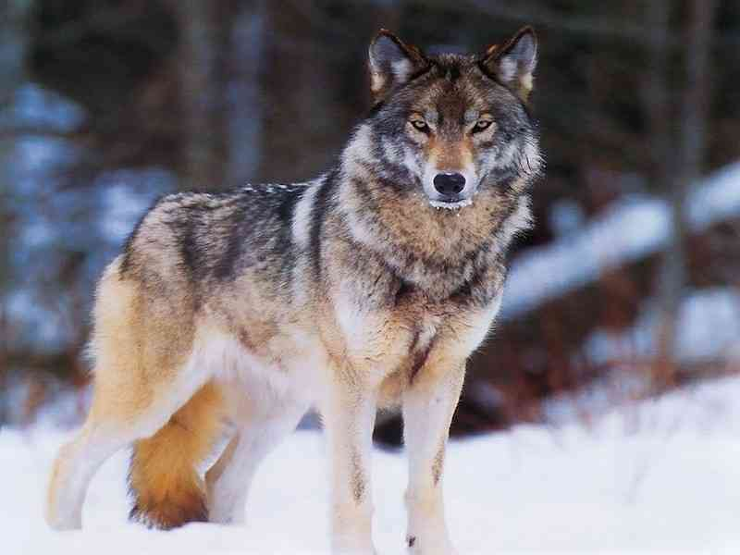
Волки и рыси – опасные хищники. Зимой, когда мало пищи, они могут напасть на домашний скот.

Slide 7
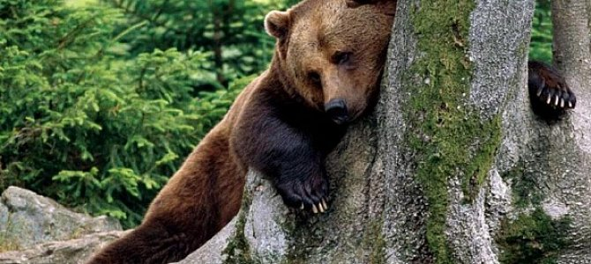
В лесной зоне европейской части России, Сибири, Дальнего Востока обитает бурый медведь. С виду он неуклюж, хотя на самом деле очень подвижен и ловок: может быстро бегать, делать большие прыжки, влезать на деревья и даже плавать. По лесу ходит осторожно, почти бесшумно.
Он ест молодые побеги, коренья, луковицы, грибы, ягоды, добывает жуков-короедов и других насекомых. В таёжных реках ловит рыбу.

Slide 8
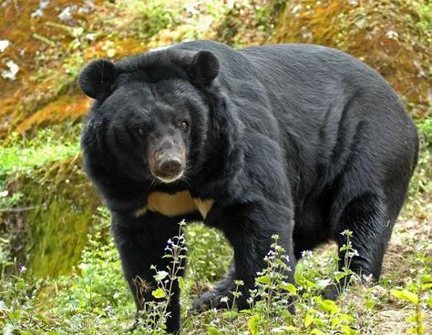
Чёрный медведь – животное небольших размеров, с белым пятном на груди. Живёт преимущественно на деревьях, лазает по ним с поразительной ловкостью. На деревьях добывает корм: жёлуди, орехи. Охота на чёрного медведя запрещена – он занесён в Красную книгу.

Slide 9
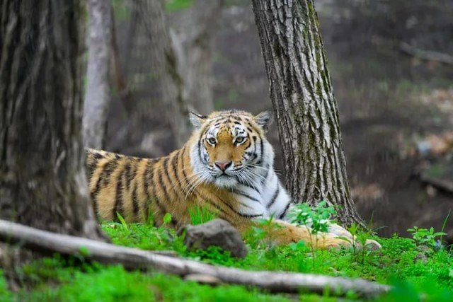
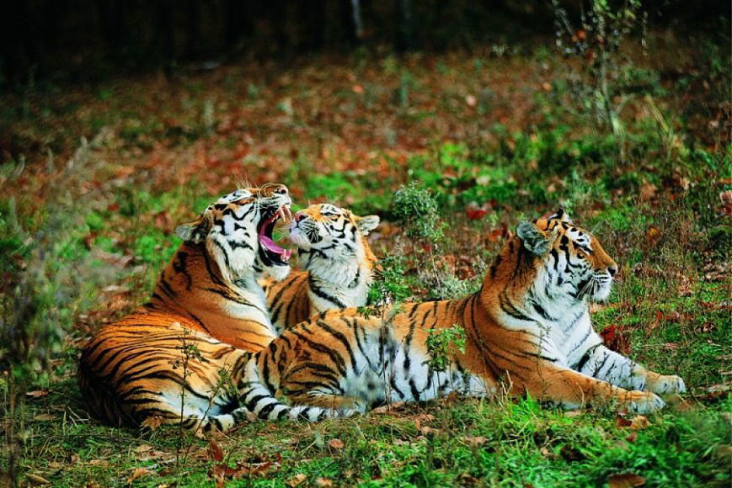
Тигр – опасный хищник, который живёт в глухих местах. Окраска шерсти красновато-рыжая с чёрными поперечными полосами. Занесён в Красную книгу.

Slide 10
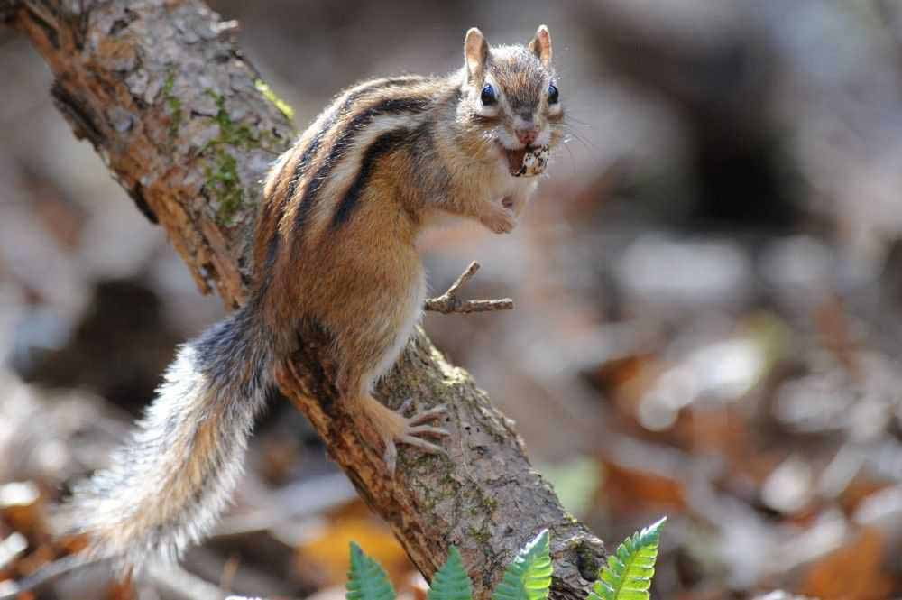
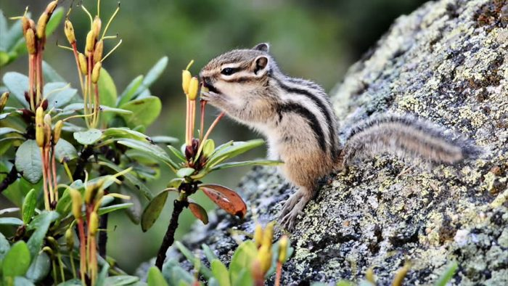
В тайге также можно увидеть бурундука. Этот зверёк похож на белку, только у него поменьше хвост. На спине и по бокам у бурундука расположено пять тёмно-серых полос. Он хорошо лазает по деревьям, цепляясь за кору острыми коготками. Зимой зверёк впадает в спячку. Бурундук ложится спать в одно время с медведем.

Slide 11
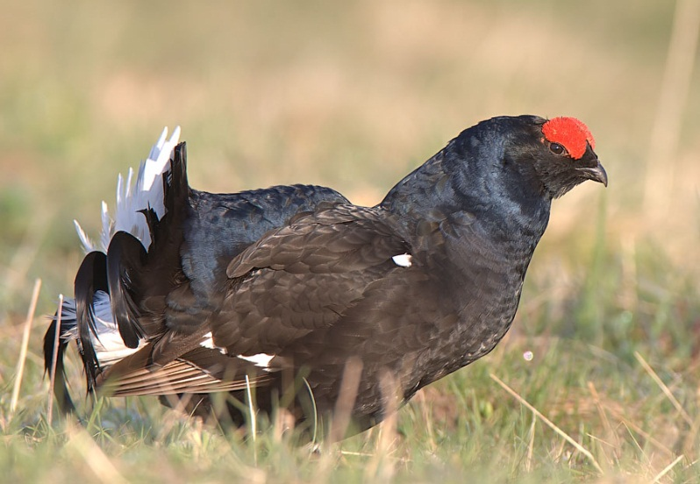
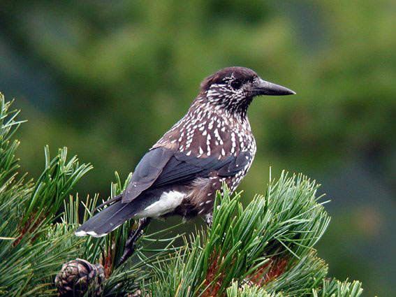
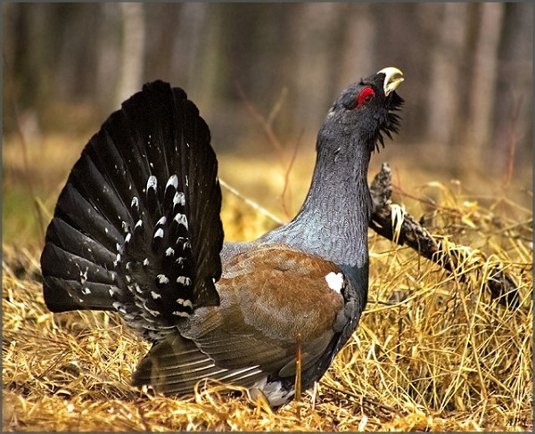
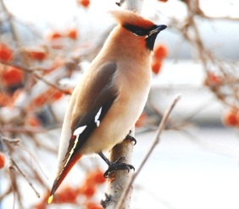
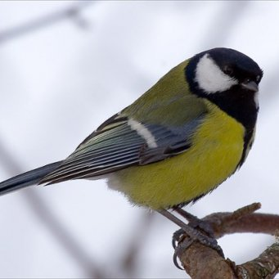
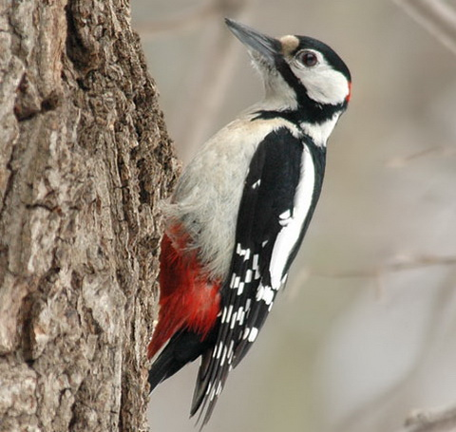
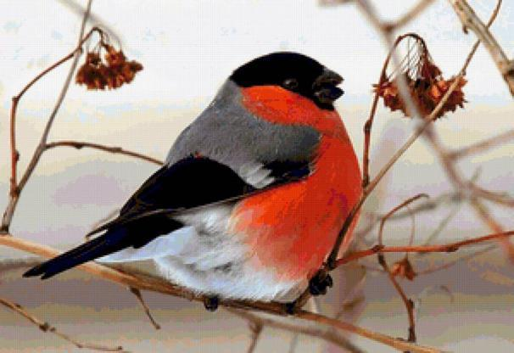
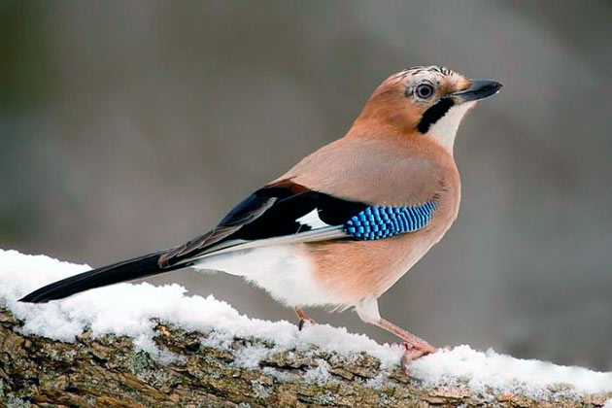
Птицы
Тетерев
Клёст
Глухарь
Свиристель
Синица
Сойка
Дятел
Снегирь

Slide 12
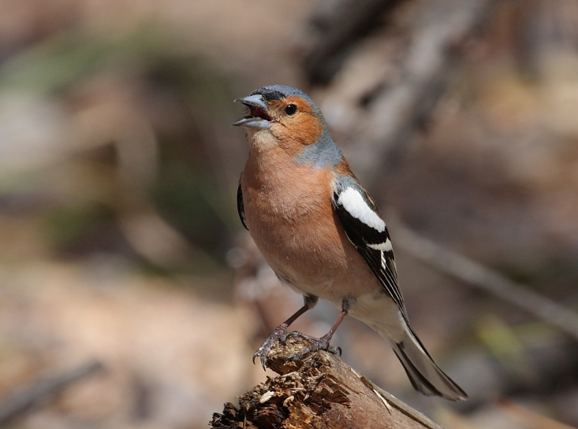
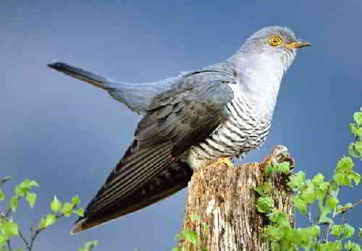
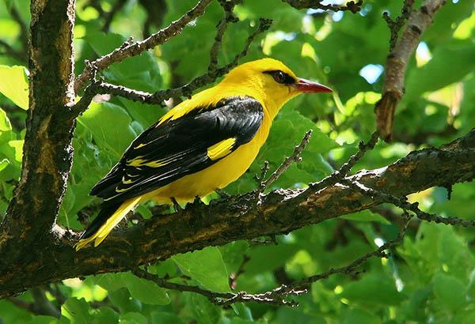
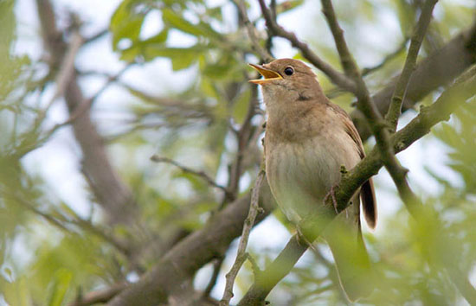
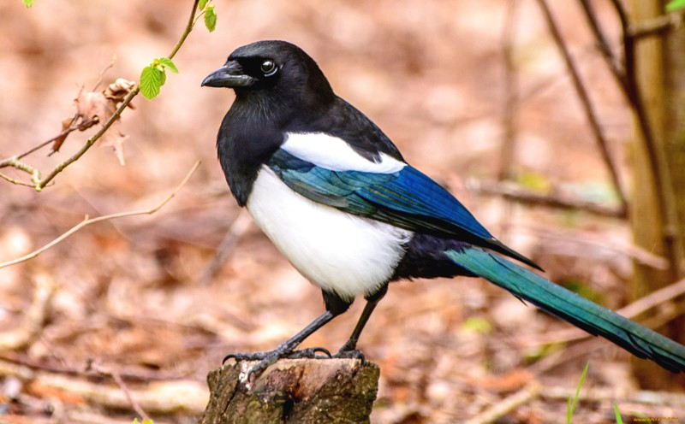
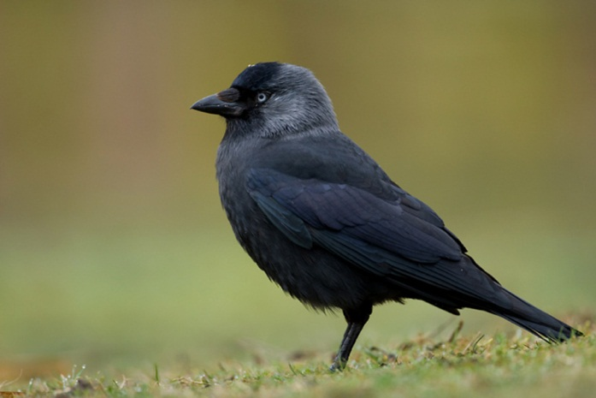
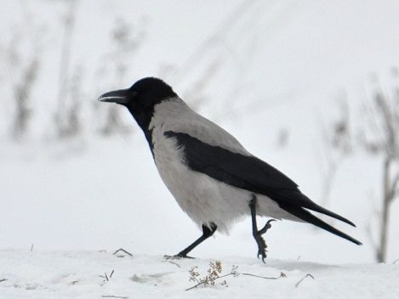
В смешанных и лиственных лесах можно увидеть и услышать:
Зяблик
Кукушка
Иволга
Соловей
Сорока
Серая ворона
Галка

Slide 13
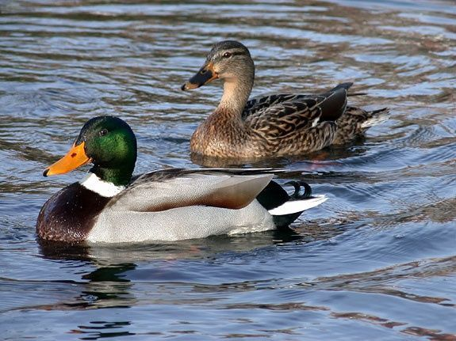
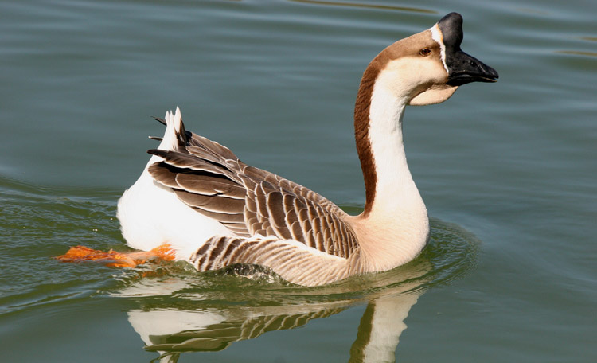
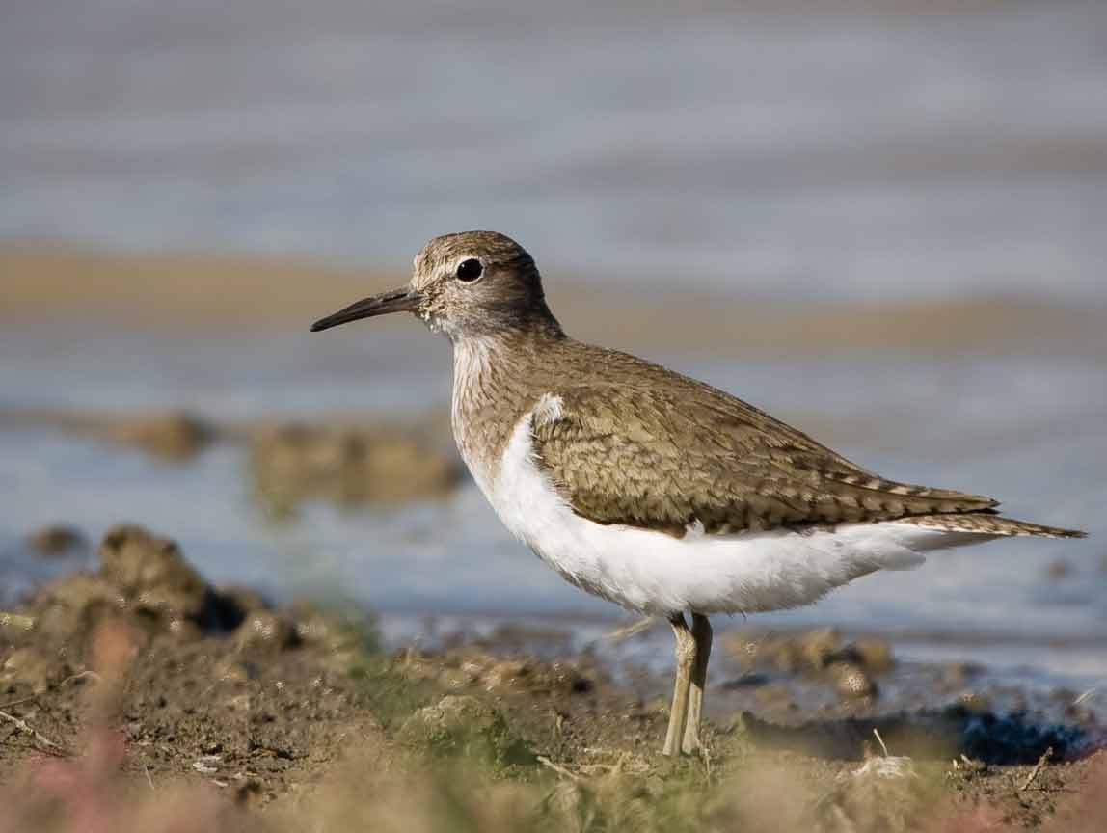
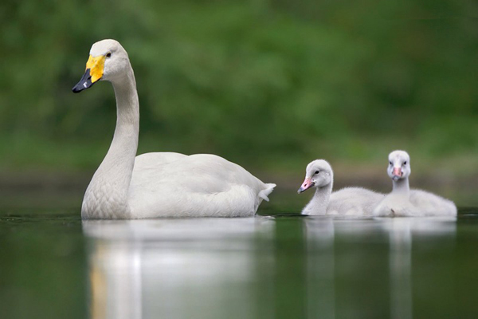
По берегам лесных рек и озёр гнездятся гуси, утки, кулики, лебеди.

Slide 14
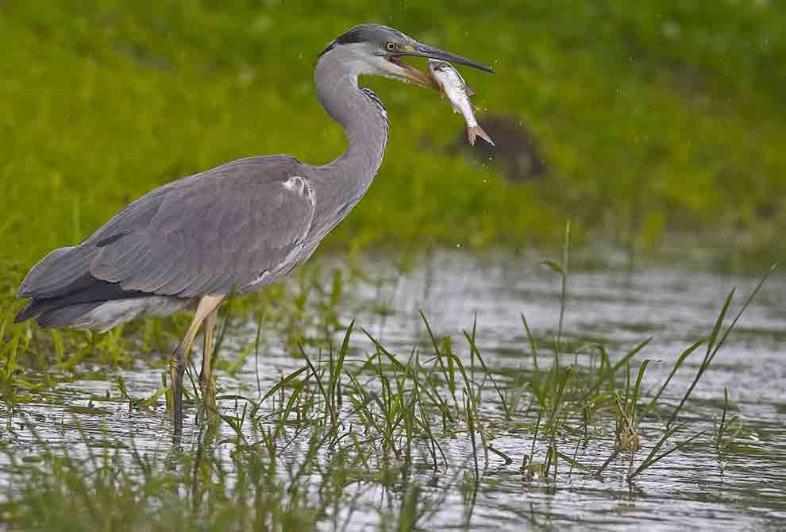
На болотах селятся журавли, цапли, аисты.
Цапля
Журавль
Аист

Slide 15
Из хищных птиц в лесах живут сова и филин.
Сова
Филин

Slide 16
Пушные звери
Белка
Ондатра
Нутрия

Slide 17
В небольших, медленно текущих речках зоны смешанных лесов строят свои жилища и плотины бобры.
В норах у лесных рек, заваленных буреломом, живут выдры.

Slide 18
Горностай
Соболь
Лесная куница
Куница

Slide 19
В тайге также водится красная лисица, или огнёвка.
По берегам водоёмов в европейской части лесной зоны живут норки. Мех чёрного, коричневого, бежевого, серого и белого цвета.

Slide 20
Спасибо за работу!

